Slide 1
金亮奇门括囊版使用说明
刘金亮
2017.7.14

Slide 2
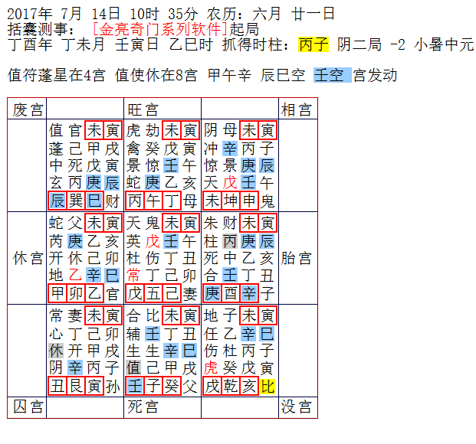
每个宫中右上角两个红框中的字分别是月建和日建，方便看月建、日建与 本宫中要素的生克冲墓绝和暗动。
天盘神
地盘神
每个宫下面三个红框中的字分别是地盘宫中固定的二十四山。

Slide 3
金亮奇门括囊版使用说明
星
门

Slide 4
金亮奇门括囊版使用说明
天盘干
地盘干

Slide 5
金亮奇门括囊版使用说明
暗值使

Slide 6
金亮奇门括囊版使用说明
天盘六亲
六亲均以日干论，这是矫先生在括囊中改变思路之后的结果。
地盘六亲

Slide 7
金亮奇门括囊版使用说明
天盘暗干支
人盘暗干支
地盘暗干支

Slide 8
金亮奇门括囊版使用说明
盘面中蓝色背景字均为空亡。按《括囊》的理论：1.空亡以日柱论。2.除了传统的每旬中两个地支空亡，还有一个天干空亡，另有两个与空亡地支相配的时干空亡。例如，画面上这个例子，壬寅日属于甲午辛旬，甲午旬中辰巳空，这是传统的论法，括囊中也照用不误。此外，甲午旬中壬空，因为与辰巳相配的是甲辰乙巳，甲辰遁壬，所以壬空。另外，抓得时柱是丙子，丙子属于甲戌旬，甲戌旬中与辰巳相配的是庚辰、辛巳，所以庚辰辛巳也是空亡。

